Slide 1
Selecteer en verander Tiles
De basis

Slide 2
Herhaling les 1

Slide 3
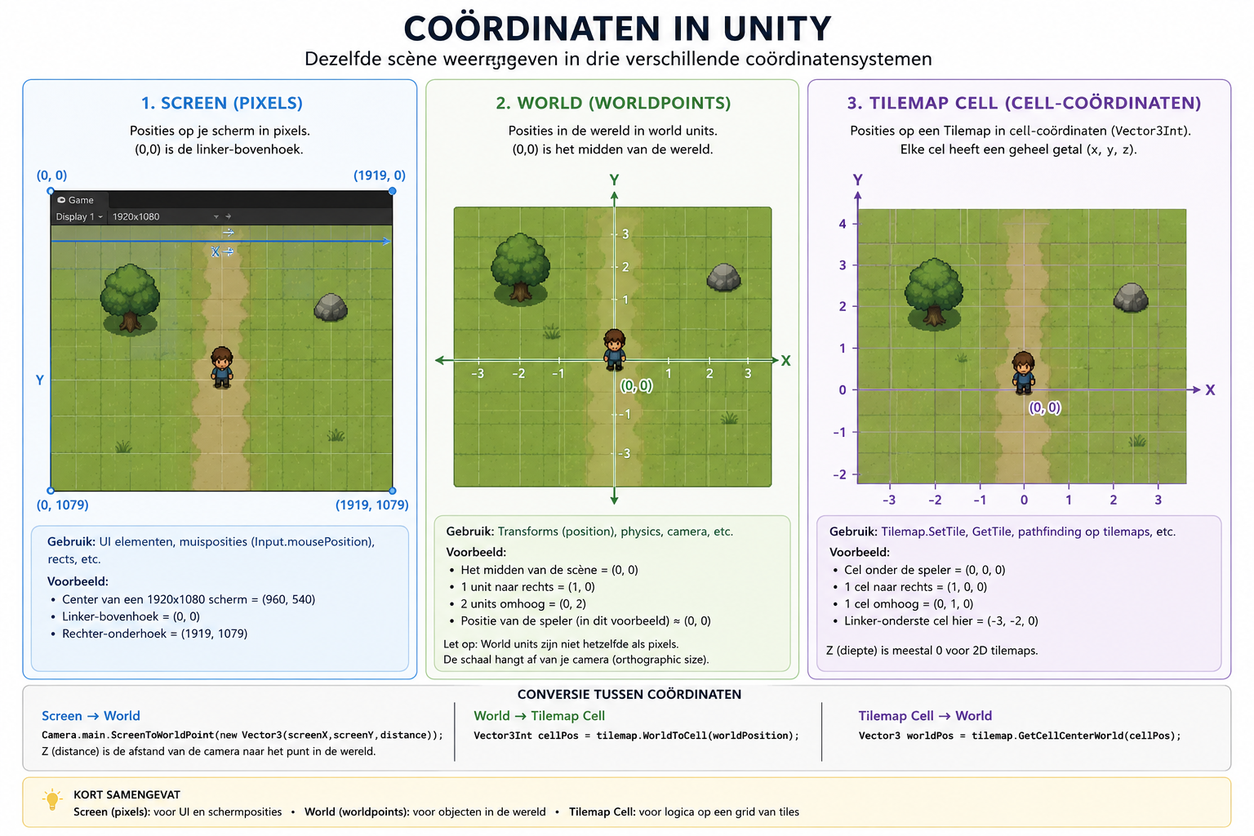

Slide 4
Drie posities van belang
De positie van de muis
Vector3 MousePosition = Input.mousePosition;
De wereldpositie van de muis
Vector3 WorldPosition = Camera.main.ScreenToWorldPoint( MousePosition );
De positie van de Cell waar op is geklikt
Vector3Int CellPosition = myTilemap.WorldToCell( WorldPosition );

Slide 5
Opdracht 1
Selecteer een Tile en verander de kleur van de Tile

Slide 6
Verander een kleur van een Tile
tilemap.SetTileFlags(pos, TileFlags.None); tilemap.SetColor(pos, Color.red);

Slide 7
De Cellposities in een tilemap
(-2,-2,0) | (-1,-2,0) | (0,-2,0) | (1,-2,0) | (2,-2,0)
(-2,-1,0) | (-1,-1,0) | (0,-1,0) | (1,-1,0) | (2,-1,0)
(-2,0,0) | (-1,0,0) | (0,0,0) | (1,0,0) | (2,0,0)
(-2,1,0) | (-1,1,0) | (0,1,0) | (1,1,0) | (2,1,0)
(-2,2,0) | (-1,2,0) | (0,2,0) | (1,2,0) | (2,2,0)

Slide 8
SetTileFlags
In Unity (specifiek de 2D Tilemap API) gebruik je SetTileFlags om eigenschappen (“flags”) van een tile op een bepaalde positie aan te passen.
De methode hoort bij Unity Tilemap API.
Basisvorm:
myTilemap.SetTileFlags(position, flags);

Slide 9
Waar zijn die flags voor?
Tile flags bepalen hoe een tile zich gedraagt in de Tilemap. Bijvoorbeeld:
Of de tilekleur aangepast mag worden
Of de transform (rotatie/schaal) aangepast mag worden
Of de tile gelockt is
Of Unity automatisch data mag overschrijven
De flags komen uit de enum TileFlags.

Slide 10
Veelgebruiktewaarden voor TileFlags:
TileFlags.None TileFlags.LockColor TileFlags.LockTransform TileFlags.InstantiateGameObjectRuntimeOnly

Slide 11
Opdracht 2 - Eindproduct

